Slide 1


Slide 2

运算符的优先级和表达式

Slide 3
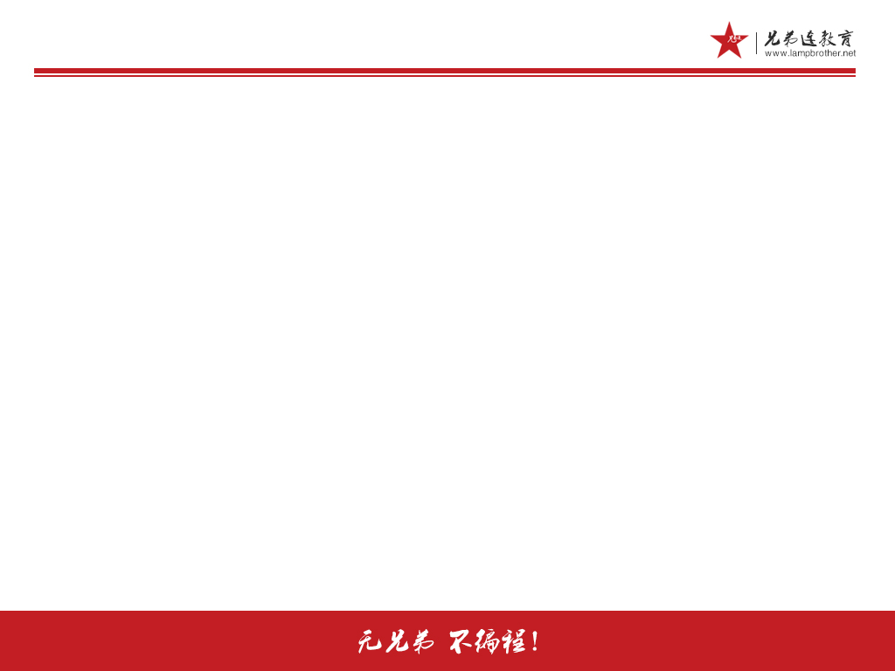
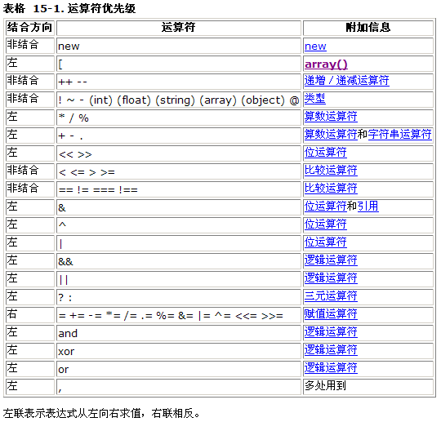

Slide 4
表达式
表达式是 PHP 最重要的基石。在 PHP 中，几乎所写的任何东西都是一个表达式。简单但却最精确的定义一个表达式的方式就是“任何有值的东西”。
最基本的表达式形式是常量和变量。当键入“$a = 5”。
稍微复杂的表达式例子就是函数。
其他还有运算符与操作数构成的也成表达式。如：比较表达式$a>5、$a==5。

Slide 5


